Slide 1
PREZANTIM:INSTALIMI DHE KONFIGURIMI I PRINTERIT
PUNOI:REDON MEHMETI
PTOF:DRITA REXHEPI

Slide 2
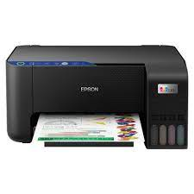
PRINTERI
Printeri është paisje dalëse e kompjuterit I cili shërben për realizimin e kopjes fizike të punimit të realizuar.

Slide 3
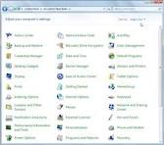
INSTALIMI DHE KONFIGURIMI I PRINTERIT
Per instalimin dhe konfigurimin e printerit ne se pari duhet te shkojme ne “START” dhe pastaj te shkojme ne “CONTROL PANEL”

Slide 4
2.KONFIGURO CILSIMET E PRINTERIT
Pasi të jetë instaluar drejtuesi, do të jeni në gjendje të konfiguroni cilësimet e printerit. Për ta bërë këtë, hapni përsëri Panelin e Kontrollit në Windows. Klikoni Devices and Printers, më pas kliko me të djathtën mbi printerin që dëshironi të konfiguroni.Do të shfaqet një kuti e vetive të printerit. Në këtë kuti, do të keni mundësi të konfiguroni opsione të ndryshme printimi, të tilla si madhësia e letrës, orientimi, cilësia dhe më shumë. Kur të keni mbaruar, klikoni OK për të ruajtur ndryshimet.

Slide 5
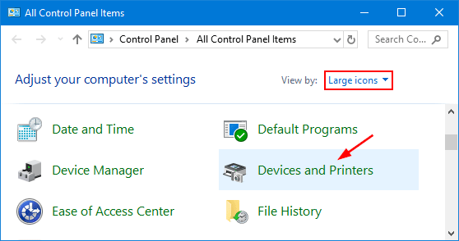
Pasi që të kemi hyr tek “CONTROL PANEL” klikojm tek “DEVICES AND PRINTERS”

Slide 6
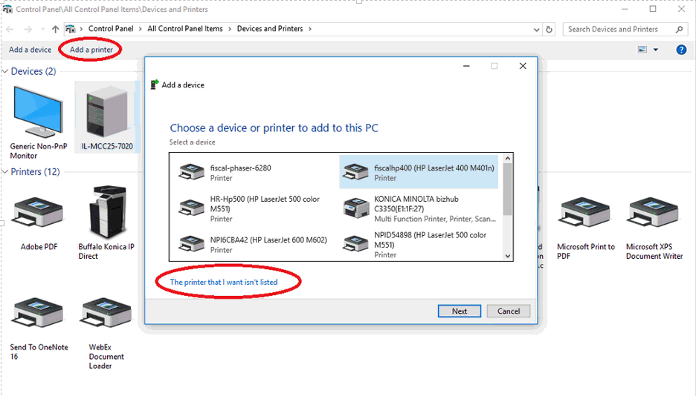
Në qoftëse dëshirojmë të
instalojmë një printer të ri
atëherë klikojm tek “ADD
PRINTER” ose e shtypin
tastin e djatht të mausit dhe
klikojm tek “Add Devices
and Printers”

Slide 7
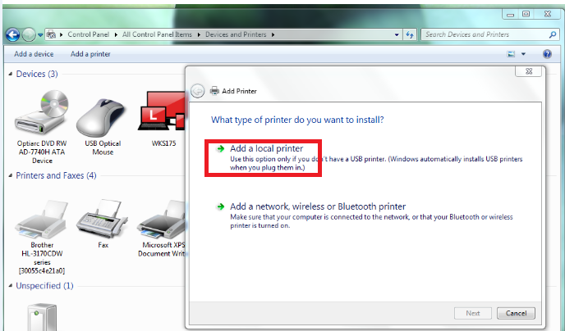
Pasi që klikojmë tek “ADD A
PRINTER” na paraqitet
dritarja ku I kemi 2 opsione
për të instaluar printerin:
Add a Local Printer(Instalimi
me kabllo)
Add a network, wirless or
Bluetooth printer(Instalimi pa
kabllo)

Slide 8
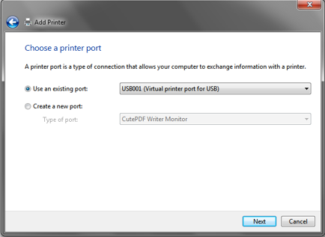
Në këtë dritare na paraqitet
mundësia e instalimit të
printerit dhe llojet e porteve të
instalimit të tij.

Slide 9
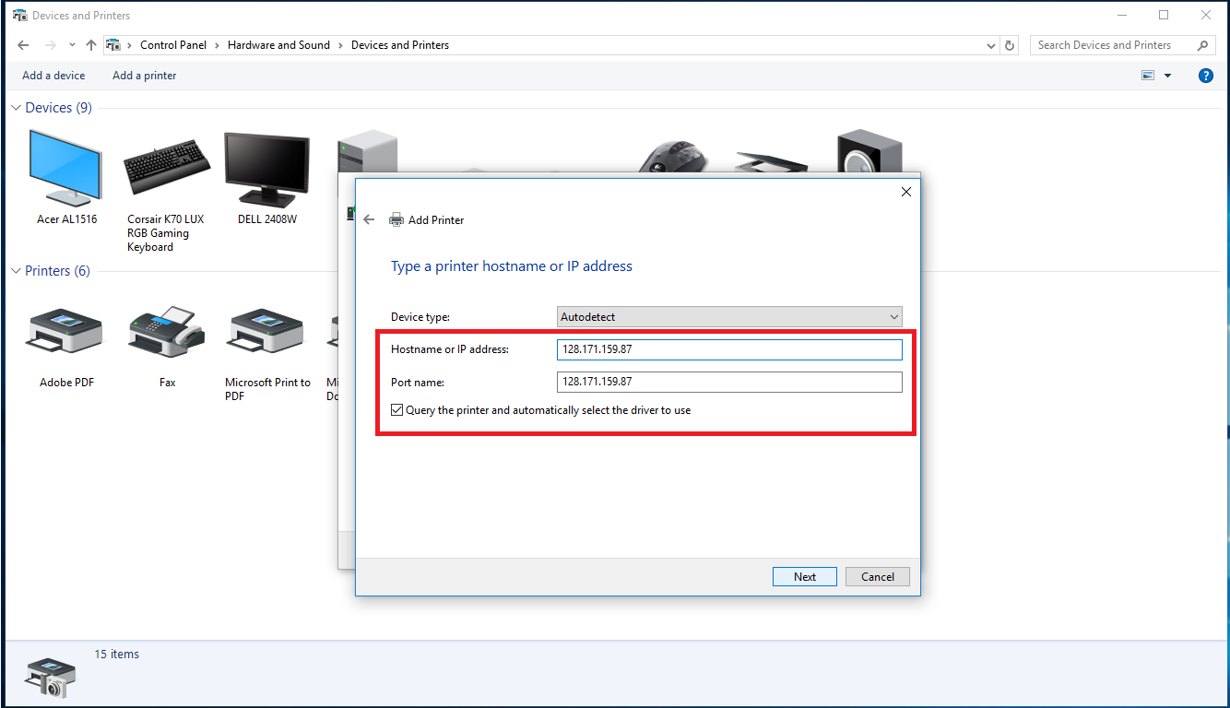
Pasi që vendosim për
portën që dëshirojmë
atëherë caktojmë Ip-të e
printerit

Slide 10
FALEMINDERIT PËR VËMENDJEN TUAJ

